Slide 2
KHỞI ĐỘNG
Xin chào các bạn, tớ là Luffy trong “Đảo Hải Tặc” đây.
Hôm nay tớ sẽ đi tìm kho báu nhưng tớ vẫn chưa chọn được bản đồ thích hợp.
Đúng rồi. Tớ sẽ chọn bản đồ thứ 2 vì nó chỉ rõ ràng đường đến Kho báu. Đi tìm thôi nào !
Theo các bạn thì tớ nên chọn bản đồ nào ?
Tại sao?

Slide 3
Bài 2
KÍ HIỆU VÀ CHÚ GIẢI
TRÊN MỘT SỐ BẢN ĐỒ THÔNG DỤNG

Slide 4
NỘI DUNG BÀI HỌC
I. KÍ HIỆU BẢN ĐỒ VÀ CHÚ GIẢI
II. CÁC LOẠI KÍ HIỆU BẢN ĐỒ

Slide 5
I. KÍ HIỆU BẢN ĐỒ VÀ CHÚ GIẢI
HOẠT ĐỘNG 1. TÌM HIỂU KÍ HIỆU BẢN ĐỒ
Hình thức: Cá nhân
Yêu cầu: Dựa vào hình 2.1, em hãy cho biết các kí hiệu a, b, c, d tương ứng với nội dung các hình nào (1, 2, 3, 4) ?

Slide 6
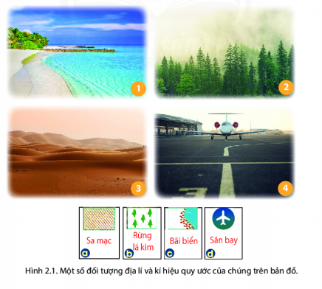
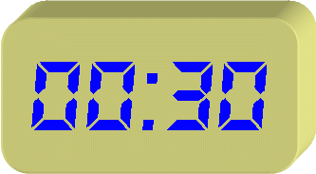
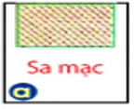
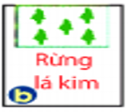
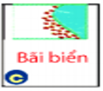
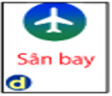

Slide 7
I. KÍ HIỆU BẢN ĐỒ VÀ CHÚ GIẢI
- Kí hiệu bản đổ là phương tiện dùng để thể hiện toàn bộ hay một phần của các sự vật và hiện tượng địa lí.

Slide 8
I. KÍ HIỆU BẢN ĐỒ VÀ CHÚ GIẢI
HOẠT ĐỘNG 2. TÌM HIỂU Ý NGHĨA CỦA KÍ HIỆU BẢN ĐỒ VÀ BẢNG CHÚ GIẢI
Yêu cầu: Dựa vào hình 2.2 & 2.3 và trả lời các câu hỏi sau.

Slide 9
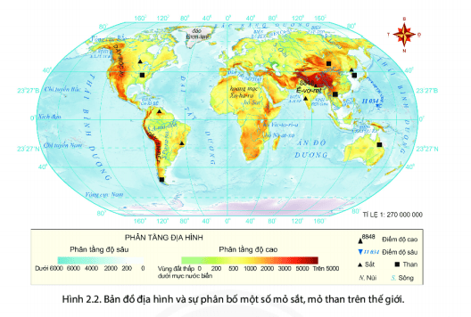
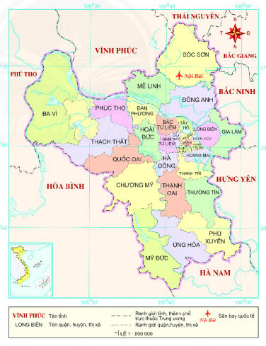
Xác định các yếu tố: Bảng chú giải, kí hiệu.
Kí hiệu nào thể hiện các mỏ sắt, mỏ than ?
Kí hiệu nào thể hiện ranh giới của Tp Hà Nội và các tỉnh lân cận ??

Slide 10
BẢNG CHÚ GIẢI
KÍ HIỆU
BẢNG CHÚ GIẢI
KÍ HIỆU

Slide 11
MỎ THAN
KÍ HIỆU RANH GIỚI
MỎ SẮT

Slide 12
I. KÍ HIỆU BẢN ĐỒ VÀ CHÚ GIẢI
Định nghĩa
Ký hiệu bản đồ là những hình vẽ, màu sắc, chữ viết,... mang tính quy ước dùng để thể hiện các đối tượng địa lý trên bản đồ.
- Kí hiệu bản đồ giúp người đọc phân biệt được sự khác nhau của các thông tin thể hiện trên bản đồ. Ý nghĩa của các kí hiệu được giải thích rõ ràng trong chú giải của bản đồ.

Slide 13
II. CÁC LOẠI KÍ HIỆU BẢN ĐỒ
HOẠT ĐỘNG 3. CÁC LOẠI KÍ HIỆU BẢN ĐỒ
Hình thức: Nhóm nhỏ
Yêu cầu: Dựa vào kiến thức ở mục II trong SGK, kết hợp với hình 2.2 & 2.3 để hoàn thành phiếu bài tập sau.

Slide 14
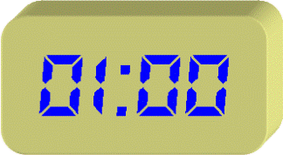
TT | CÁC DẠNG KÍ HIỆU | CÁC LOẠI KÍ HIỆU CÓ TRONG HAI HÌNH TRÊN
1 | Kí hiệu tượng hình
2 | Kí hiệu hình học
3 | Màu sắc, nét chải

Slide 15
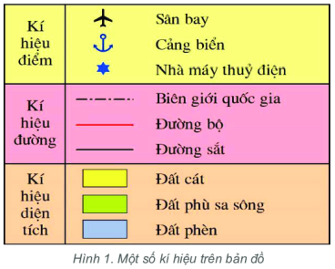
II. CÁC LOẠI KÍ HIỆU BẢN ĐỒ
Các loại kí hiệu
Kí hiệu điểm
Kí hiệu đường
Kí hiệu diện tích
Các dạng kí hiệu
Kí hiệu tượng hình
Kí hiệu hình học
Kí hiệu màu sắc, nét chải

Slide 16
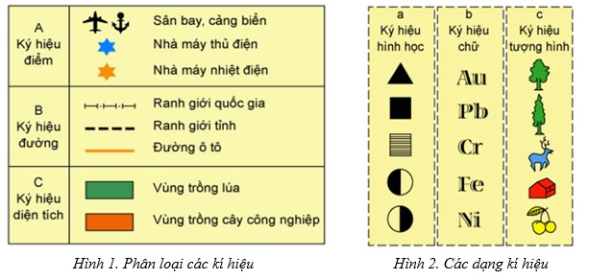

Slide 17
HOẠT ĐỘNG LUYỆN TẬP VÀ
VẬN DỤNG

Slide 18
LUYỆN TẬP
Sân bay Nội Bài
Dãy núi Rocky
Núi Everest cao 8848m
Vực biển Mariana sâu 11034m
Xác định vị trí của sân bay Nội Bài
Tìm dãy núi Rốc-ki (Rocky)
Xác định vị trí và độ sâu của vực biển Ma-ri-a-na (Mariana)
Xác định vị trí và độ cao của đỉnh núi Ê-vơ-rét (Everest)

Slide 19
BÍ MẬT KHO BÁU CỔ

Slide 20
Chào mừng đến với
hang động bí mật của ta!!!
Ta sẽ tặng cậu những rương
châu báu với điều kiện cậu
phải tự vượt qua thử thách
của những chiếc rương kia!
Chúc cậu may mắn...

Slide 21
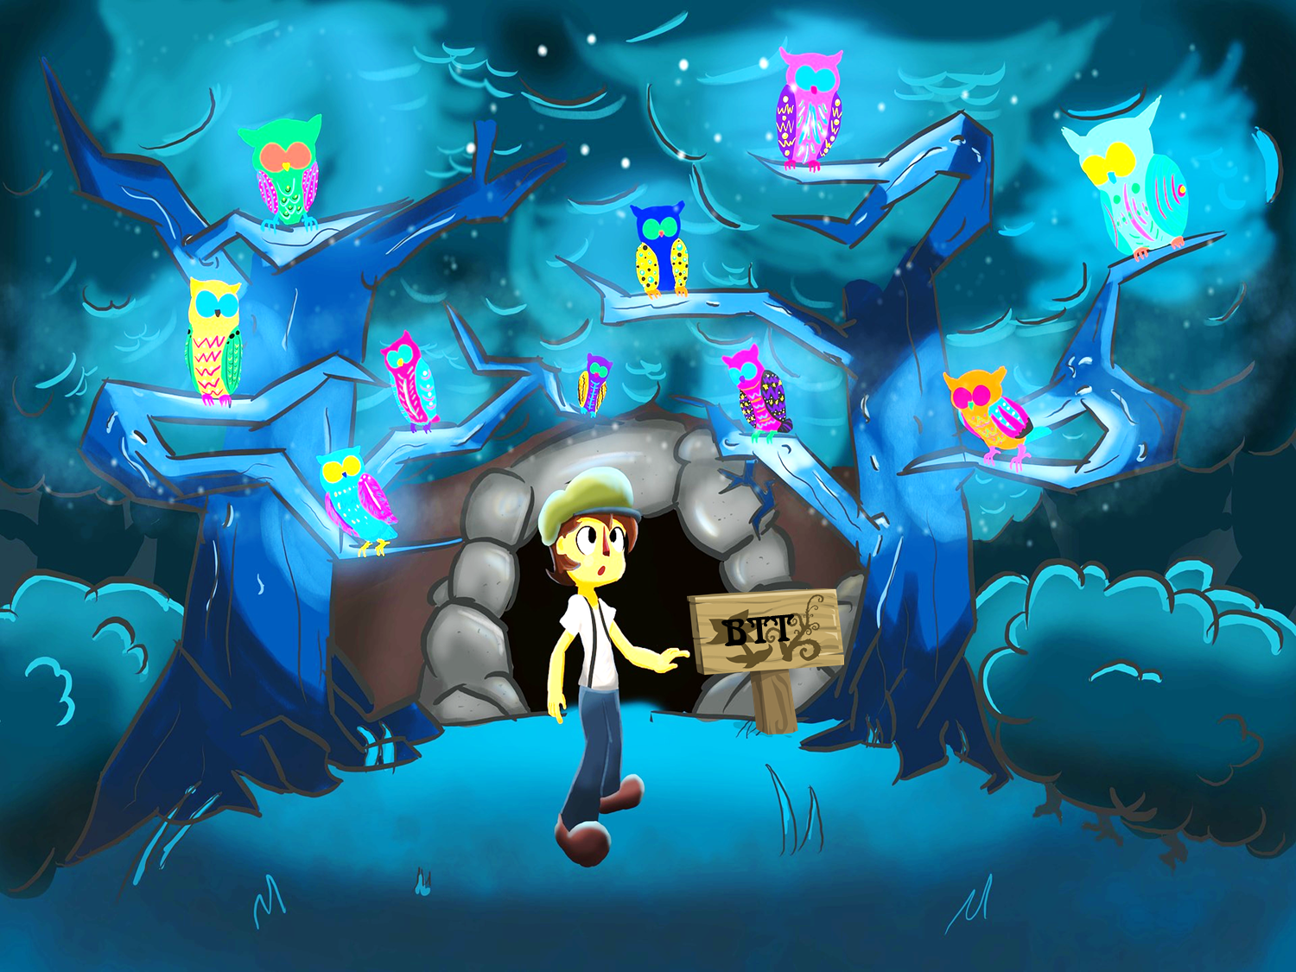
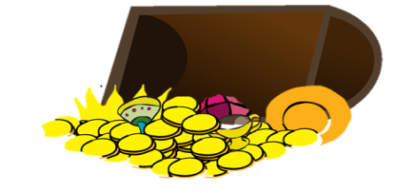

Slide 22
Câu hỏi 1: Kí hiệu dưới đây thuộc dạng kí hiệu nào
Trả lời: Kí hiệu tượng hình

Slide 23
Câu hỏi 2. Kí hiệu bản đồ là gì ?
Trả lời: KHBĐ là những hình vẽ, màu sắc, chữ viết,… mang tính quy ước dùng để thể hiện các đối tượng địa lí trên bản đồ

Slide 24
Câu hỏi 3. Kí hiệu này thể hiện đối tượng nào
Trả lời: Mỏ Than

Slide 25
Câu hỏi 4. Đây là dạng kí hiệu nào
Trả lời: Kí hiệu màu sắc và nét chải

Slide 26
Câu hỏi 5. Để thể hiện ranh giới các tỉnh, thành phố người ta dùng loại kí hiệu nào ?
Trả lời: Kí hiệu đường

Slide 27
Chúc mừng bạn đã thu thập được toàn bộ rương châu báu

